Slide 1
educação fiscal
notas para um estatuto de cidadania tributária

Slide 2
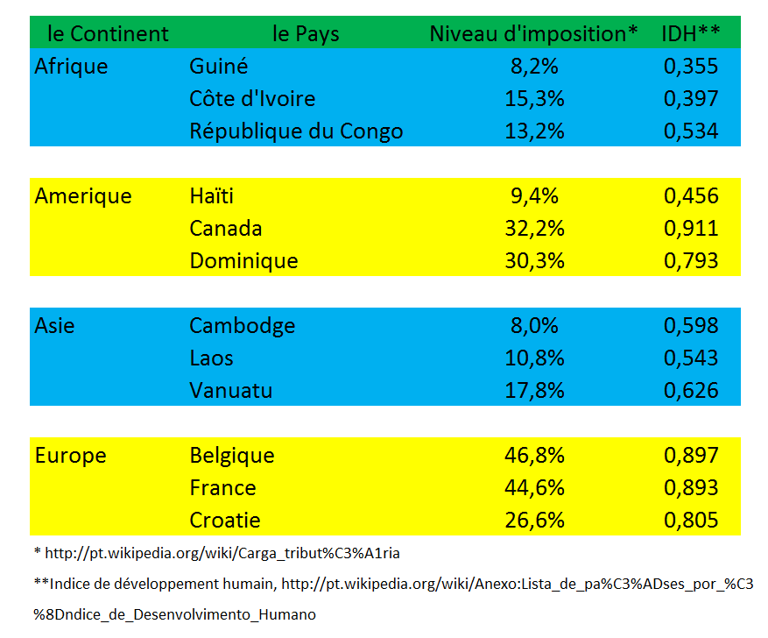
Carga Tributária x IDH

Slide 3
Ranking mundial da carga tributária (Heritage Foundation – 2014)

Slide 4
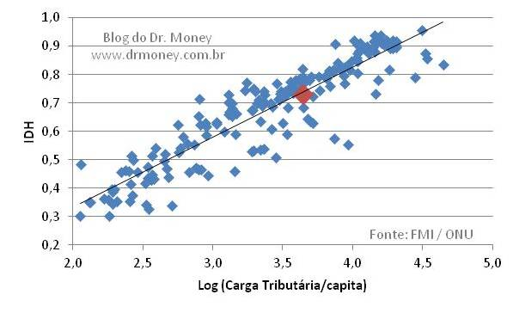
IDH X Carga Tributária

Slide 5
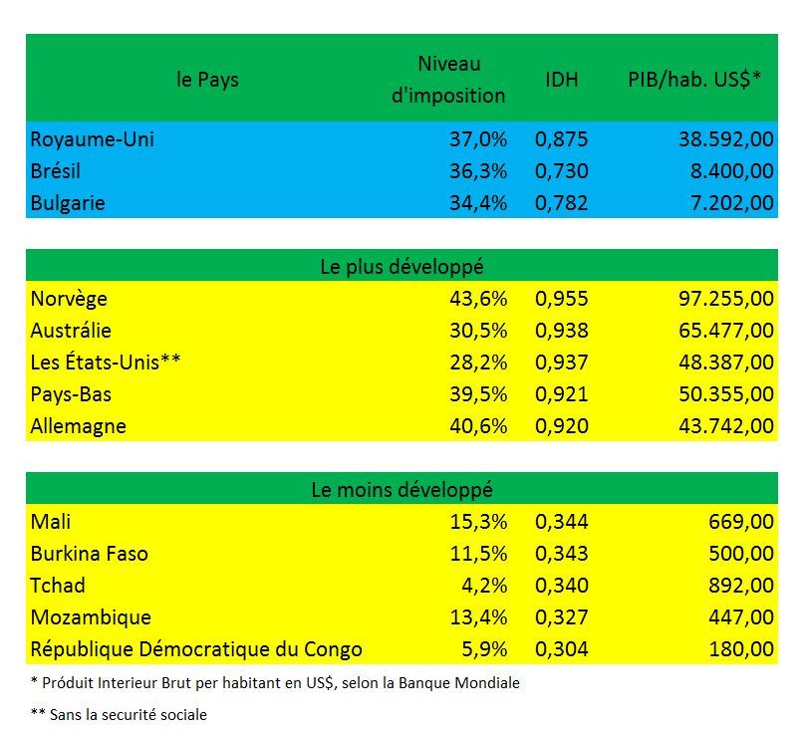
Outros países

Slide 6
Índice de Percepção da Corrupção 2014
Dados do Instituto Transparência Internacional

Slide 7
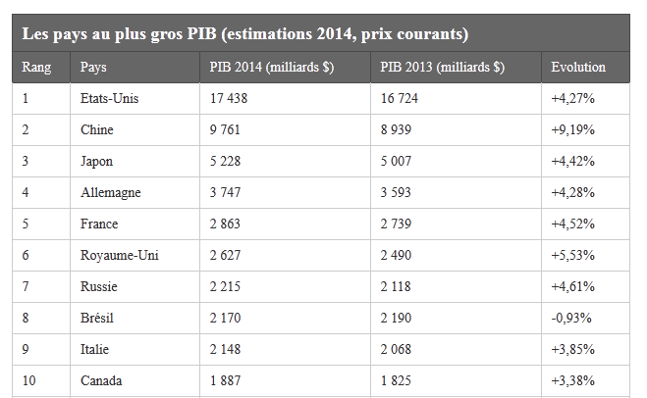
Maiores riquezas

Slide 8
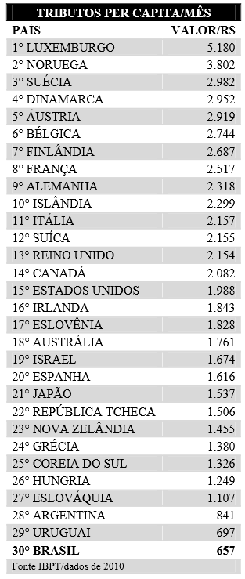
# Cargas tributárias por habitante
*Institut Brésilien de Recherche en Fiscalité.
http://www.dmtemdebate.com.br/userfiles/file/artigos/ALLEGRINI-Pobre_quem_paga_a_conta.pdf

Slide 9
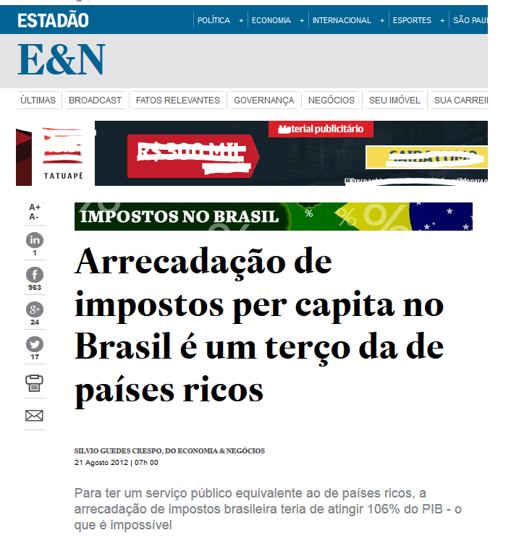

Slide 11
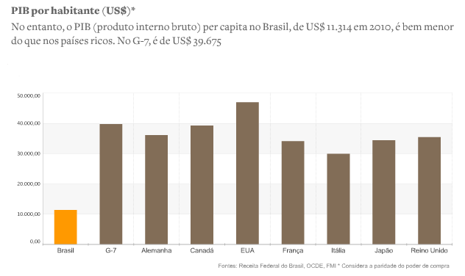

Slide 12
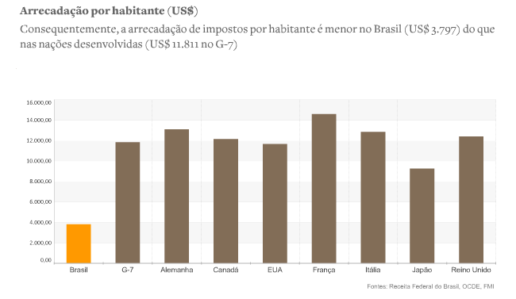

Slide 13
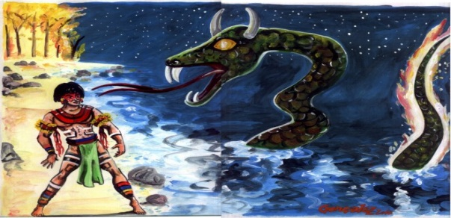
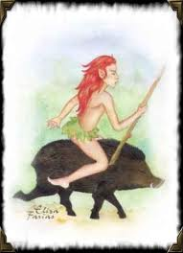
Mistificações tributárias

Slide 14
« A carga tribuária freia o crescimento econômico »

Slide 15
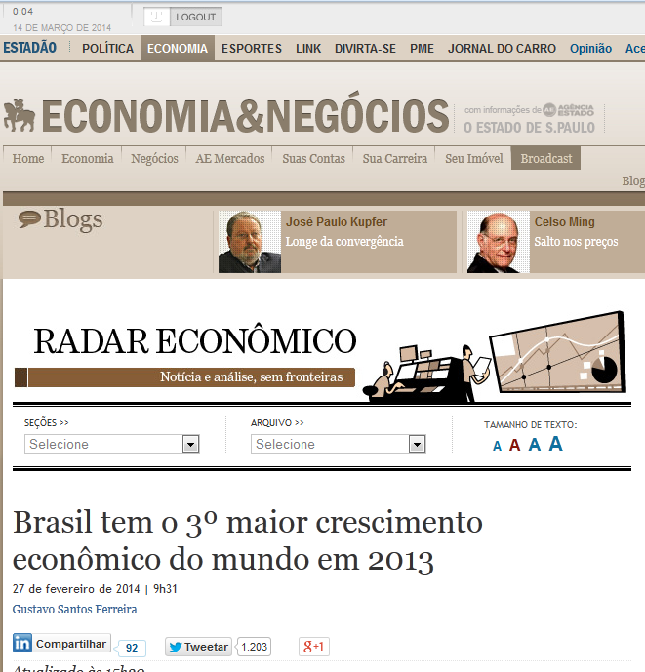
A carga tributária não compromete o desempenho dos países mais desenvolvidos. Ao contrário, os caracteriza.

Slide 16
Melhores países para se investir - 2014
...
9 – Suécia
...
12 – Noruega
...
14 – Holanda
...
16 – Dinamarca
...
18 – Finlândia

Slide 17
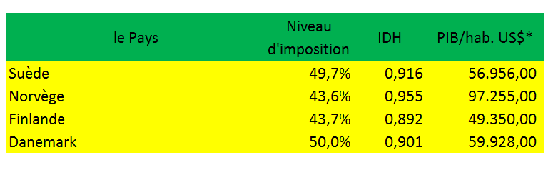
Escandinávia

Slide 18
« Nós não nos desenvolvemos mais no Brasil em razão da corrupção. A Europa, por exemplo, não possui esse problema. »

Slide 19
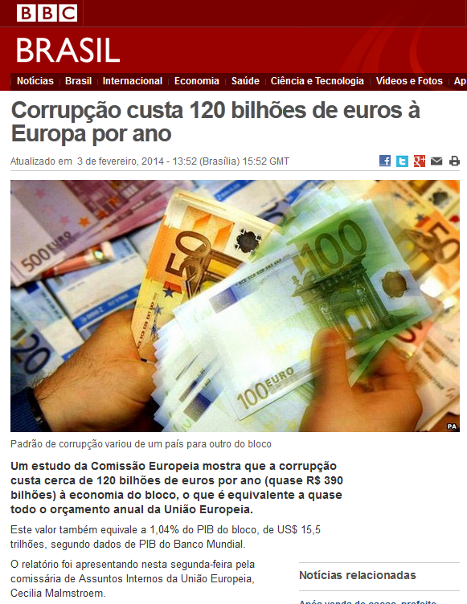
Há muita corrupção na Europa e em todos os continentes

Slide 20
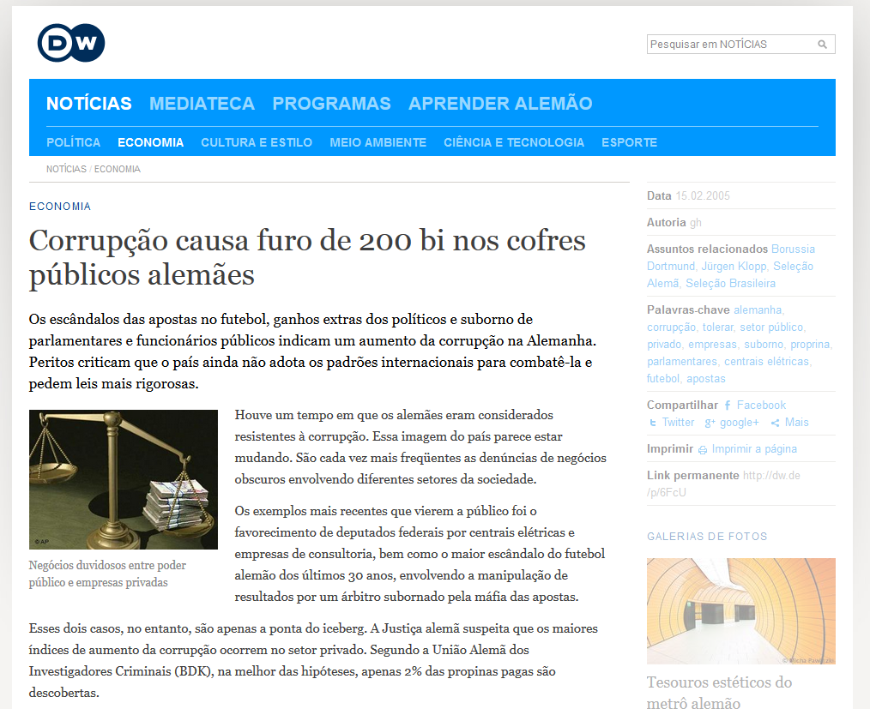

Slide 21
« Ok, existe corrupção na Europa, mas ela existe em níveis muito menores que a corrupção do Brasil. »

Slide 22
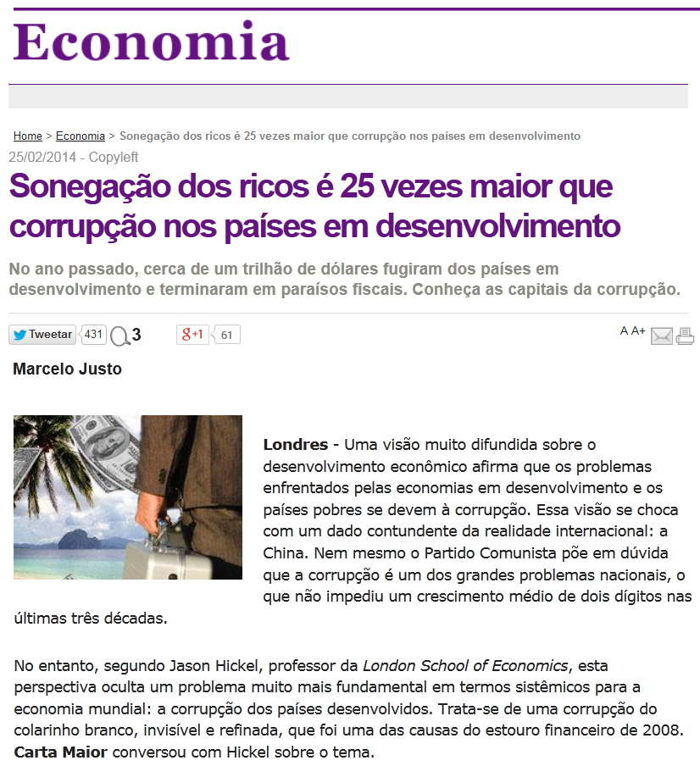
Sonegação nos países ricos = 25x a corrupção dos países periféricos

Slide 23
« Mas em outros países vale a pena pagar impostos, porque lá se aplica bem. Lá há o retorno.»

Slide 24
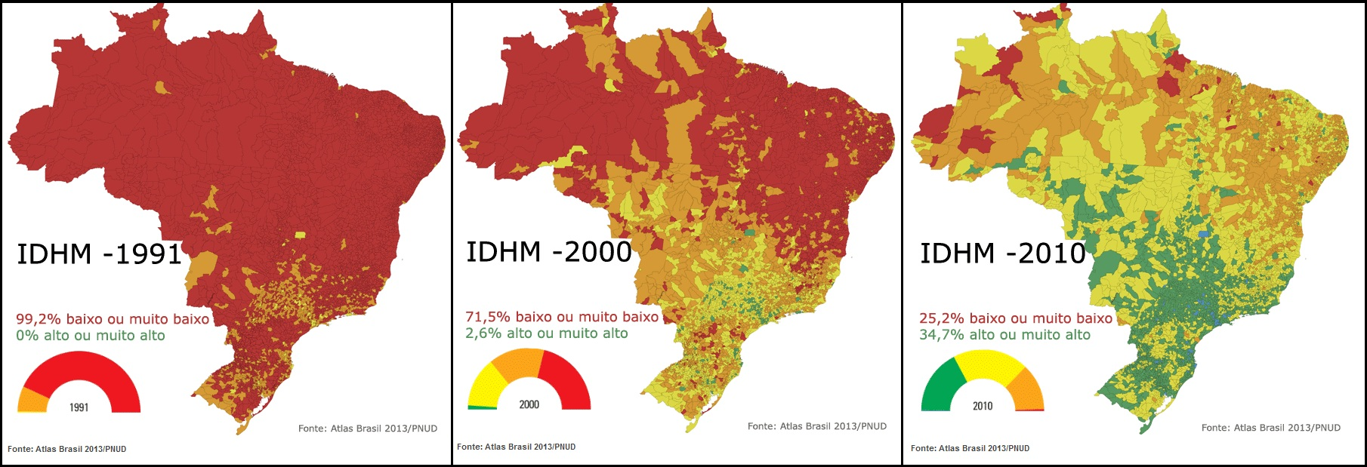
« A evolução das melhorias sociais estão para o Brasil assim como o crescimento econômico está para a China" - Marcelo Neri, IPEA, 2013

Slide 25
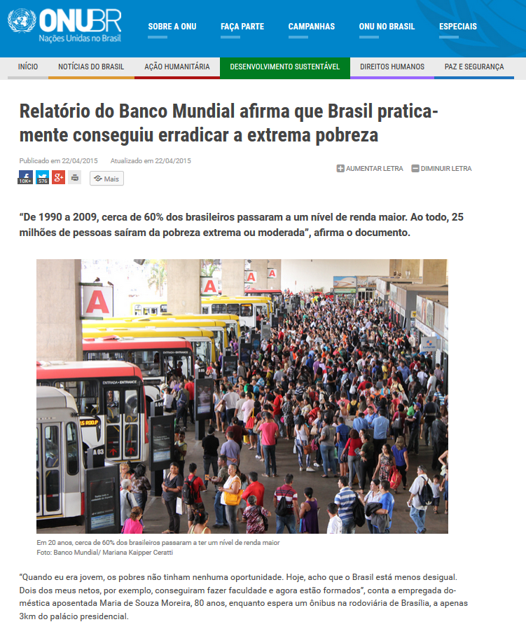

Slide 26
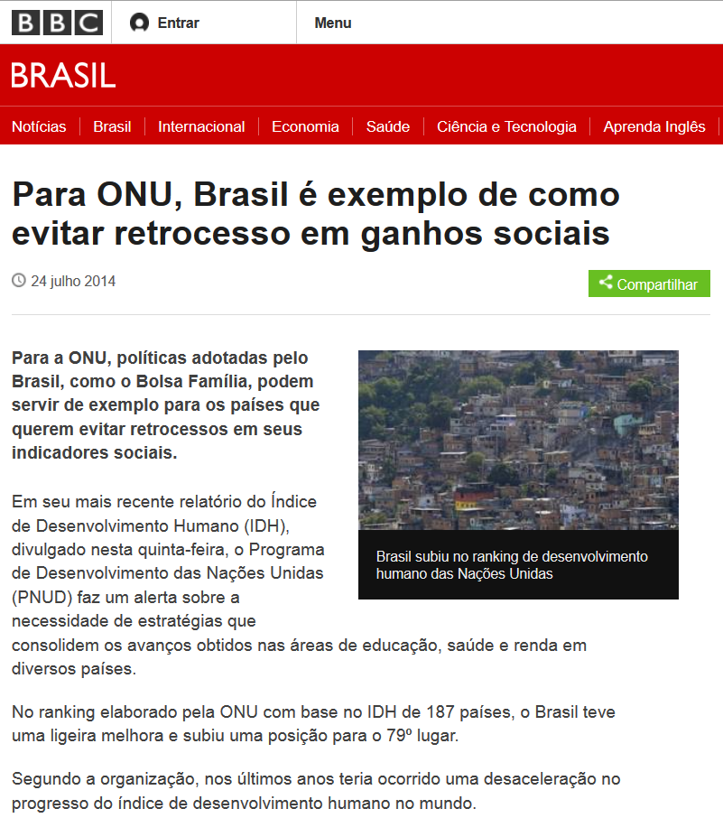

Slide 27
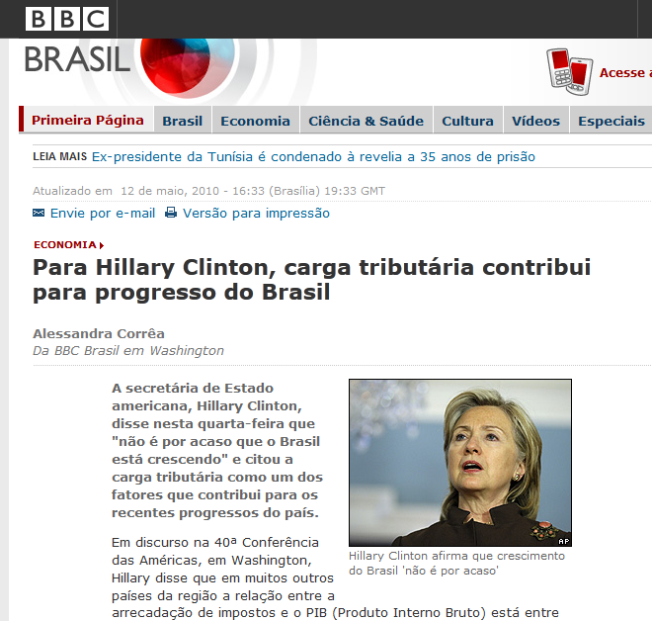
« A carga tributária explica o progresso do Brasil »

Slide 28
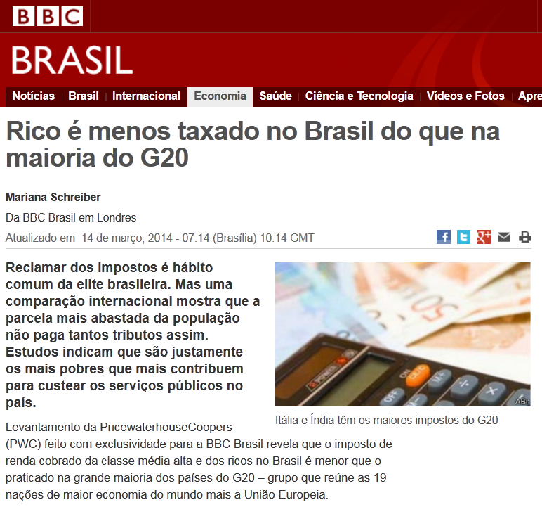
O grande problema: falta de progressividade

Slide 29
Fonte: OCDE

Slide 30
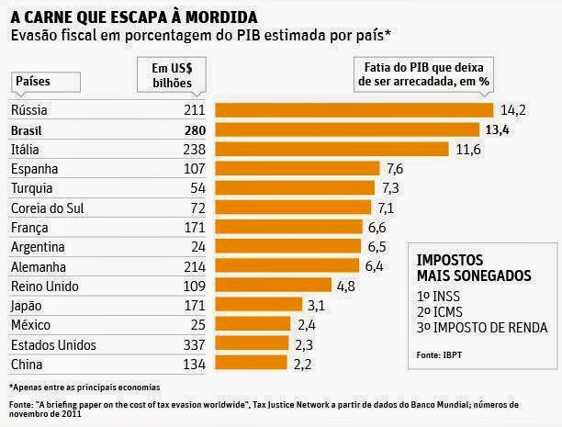

Slide 31
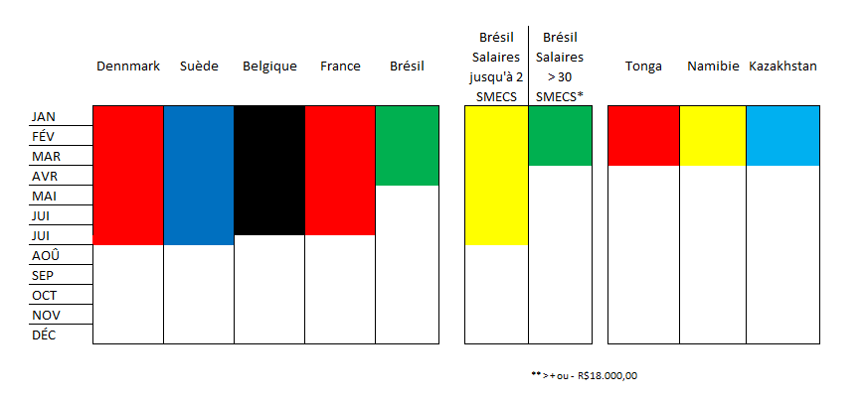
Quanto tempo do ano se trabalha só para pagar os impostos

